Slide 1
高中人教版
第二节 地 质 灾 害
第六章 自然灾害

Slide 2
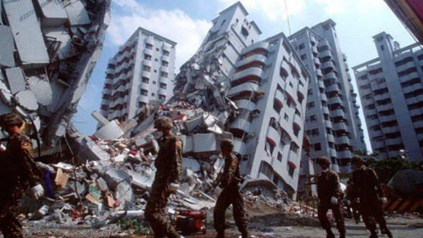
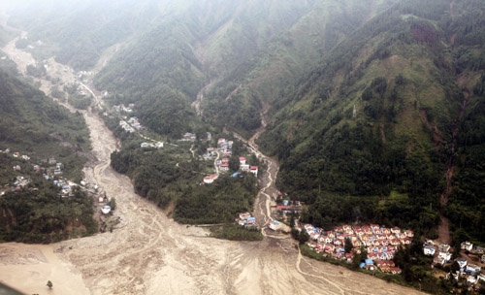
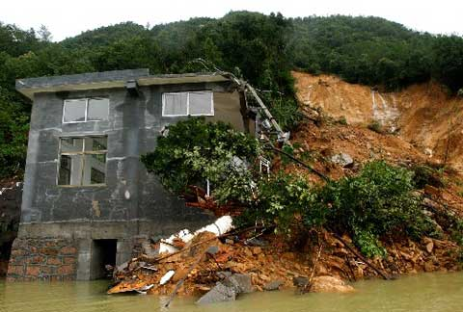
地质灾害
概念
地质灾害是指在自然或者人为因素的作用下形成的，对人类生命财产、环境造成破坏和损失的地质作用（现象）。
如崩塌、滑坡、泥石流、地裂缝、地面沉降、地面塌陷、岩爆、坑道突水、突泥、突瓦斯、煤层自燃、黄土湿陷、岩土膨胀、砂土液化，土地冻融、水土流失、土地沙漠化及沼泽化、土壤盐碱化，以及地震、火山、地热害等。

Slide 3
地质灾害
1
2
3
地震
滑坡
泥石流

Slide 4
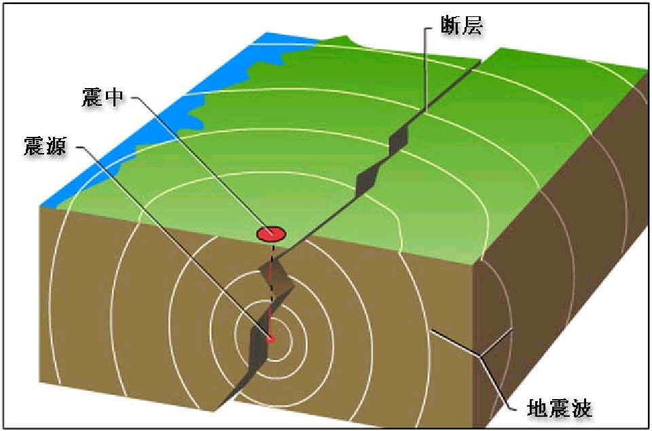
地震灾害
地震的概念
地壳中的岩层在地应力的长期作用下，会发生倾斜或弯曲。当积累起来的地应力超过岩层所能承受的限度时，岩层便会突然发生断裂或错位，使长期积聚起来的能量急剧释放出来，并以地震波的形式向四周传播，使地面发生震动，称为地震。
应力：（当物体（如岩石）受到外力作用时，其内部会产生一种抵抗力。地应力就是出现在地壳中的应力）
概念

Slide 5
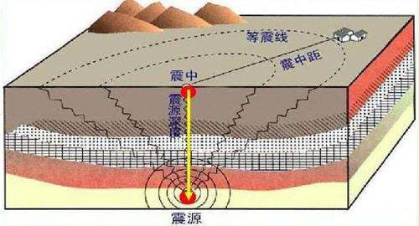
地震灾害
地震成因
由于地质构造活动引发的地震叫构造地震；
由于火山活动造成的地震叫火山地震；
固岩层（特别是石灰岩）塌陷引起的地震叫塌陷地震。
成因

Slide 6
地震灾害
地震等级
震级是地震大小的一种度量，根据地震释放能量的多少来划分。一次地震只有一个震级。
震级与震烈

Slide 7
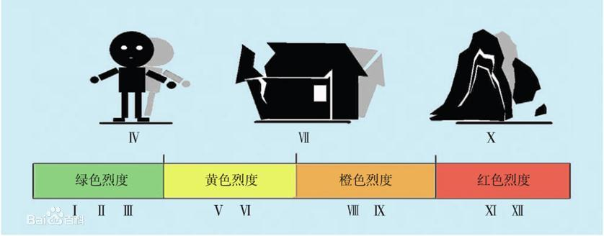
地震灾害
地震烈度
同样大小的地震，造成的破坏不一定相同；同一次地震，在不同的地方造成的破坏也不同。为衡量地震破坏程度，科学家又“制作”了另一把“尺子”一一地震烈度。
一次地震可以有多个烈度。
震级
距震源远近
地层构造
地面状况
震级与震烈

Slide 8
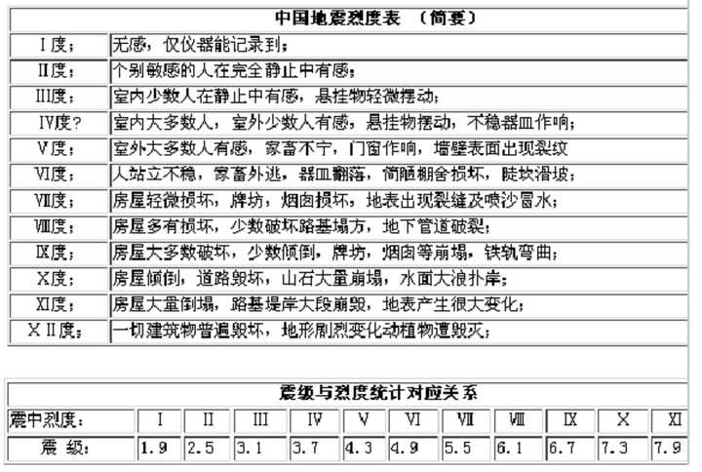
地震灾害
地震烈度
震级
距震源远近
地层构造
地面状况
震级与震烈

Slide 9
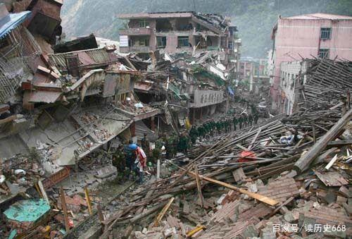
地震灾害
地震危害
1.直接危害：
地震会造成房屋倒塌，破坏道路、管道、通信等基础设施，导致人员伤亡和财产损失。
危害

Slide 10
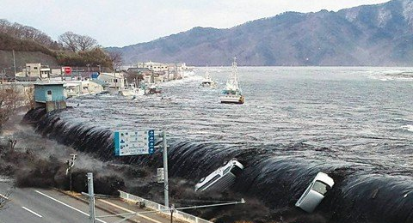
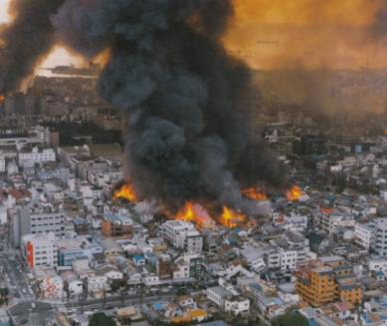
地震灾害
地震危害
2.间接危害：
地震还会诱发崩塌、滑坡、泥石流、火灾、海啸、有毒气体泄漏、疫情蔓延等灾害。
危害

Slide 11
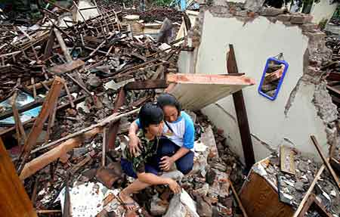
地震灾害
地震危害
2.间接危害：
地震不仅破坏当地的资源环境和生态系统，还会造成家破人亡和生活突变，从而严重损害灾区人们的心理健康。这些影响具有一定的滞后性和隐蔽性，持续时间往往长久。
危害

Slide 12
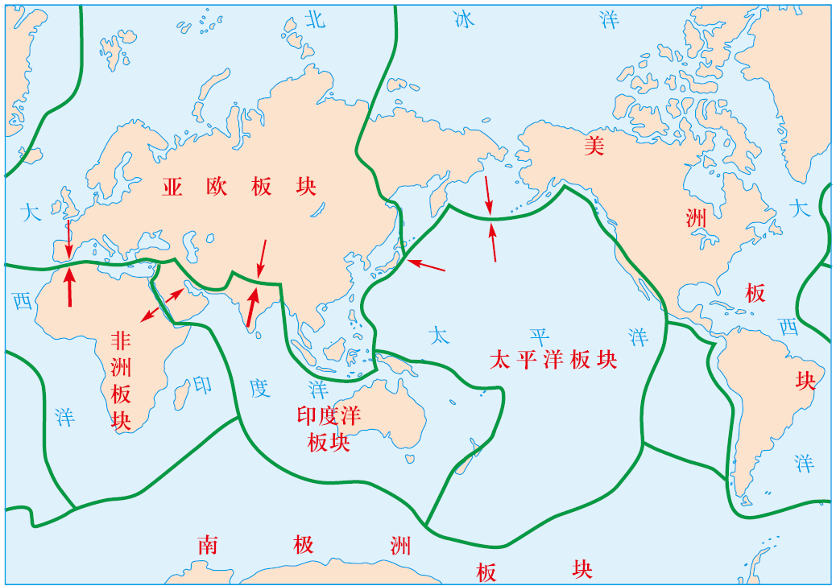
地震灾害
地震分布
板块交界处地壳极不稳定，是地震易发地区，从世界范围看，地震集中分布在环太平洋和地中海—喜马拉雅山地带。我国地跨世界两大地震带，地震灾害发生范围广、频度高、强度大，是世界上地震灾情最严重的国家之一。

Slide 13
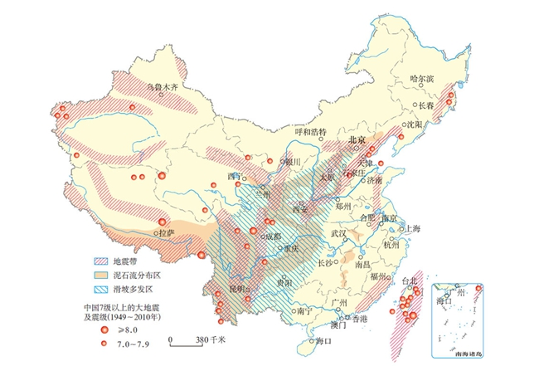
地震灾害
地震分布
我国地震灾害发生频繁的地区有台湾、西安、新疆、青海、四川、云南等
分布

Slide 14
滑坡灾害
滑坡的概念
滑坡是山地斜坡上的岩体或土体，因河流冲刷、地下水活动、地震及人类活动等原因，在重力作用下，沿一定的滑动面整体下滑的现象。
概念

Slide 15
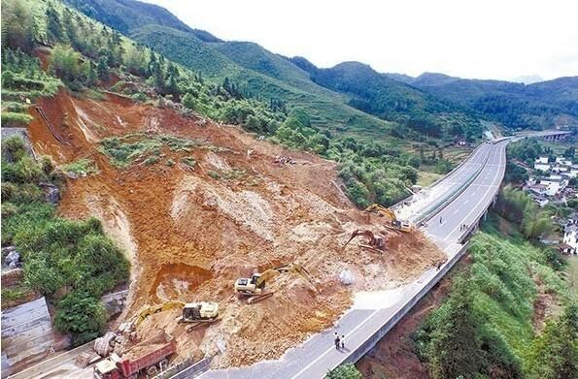
滑坡灾害
滑坡的成因
①岩体比较破碎。
②地势起伏较大。
③植被覆盖度差。
多发于山地丘陵及工程建设频繁地区
成因

Slide 16
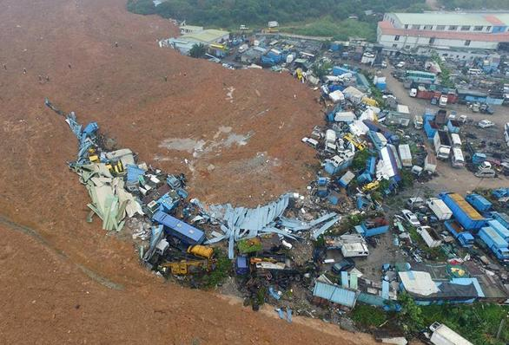
滑坡灾害
滑坡的危害
破坏或掩埋农田和建筑物，堵塞河道。可能造成重大的人员伤亡。
危害

Slide 17
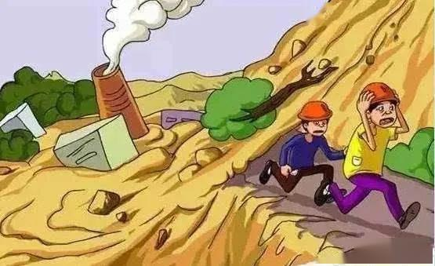
泥石流灾害
泥石流的概念
泥石流是山区沟谷中由暴雨或冰雪消融等激发的，含有大量泥沙、石块的特殊洪流。
概念

Slide 18
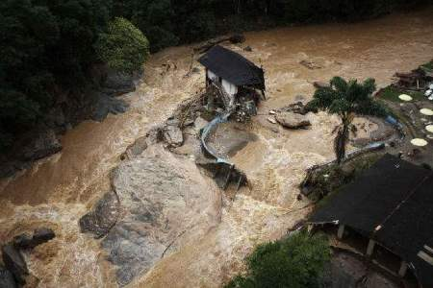
泥石流灾害
泥石流的成因
①地形陡峻
②具有丰富的松散物质
③短时间内有大量水流
这是泥石流发生的主要条件。
成因

Slide 19
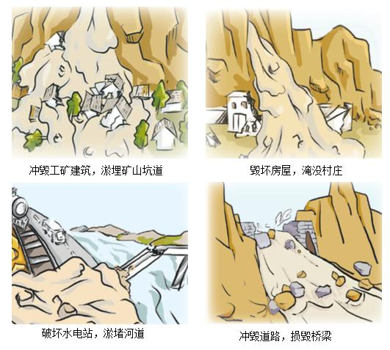
泥石流灾害
泥石流的危害
泥石流多与山洪相伴，来势凶猛，破坏力大，能够摧毁聚落、破坏森林、农田、道路、淤塞江河等。可能造成重大人员伤亡。
危害

Slide 20
滑坡泥石流
滑坡泥石流分布
我国山区面积广大，滑坡和泥石流分布广泛，发生频繁，尤其以西南地区最为多发。
分布

Slide 21
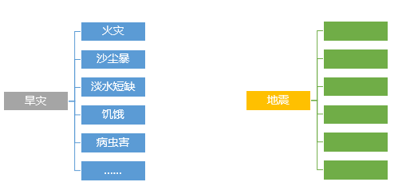
自然灾害
活动：认识自然灾害的关联性
1.一种自然灾害可能直接引发多种灾害。参考旱灾直接引发的灾害示意，列出地震直接引发的多种灾害。
自然灾害种类较多，许多自然灾害之间具有内在关联性。认识自然灾害的关联性，有助于理解自然灾害的广泛性和复杂性。

Slide 22
自然灾害
活动：认识自然灾害的关联性
2.一种自然灾害引发的灾害，会进一步引发其他灾害，从而形成灾害链条。参考旱灾引发的一条灾害链条，完成地震的一条灾害链条。
自然灾害种类较多，许多自然灾害之间具有内在关联性。认识自然灾害的关联性，有助于理解自然灾害的广泛性和复杂性。

